Slide 1
Основы программирования на языке C++
Условный оператор if
Конструкция switch-case
08.07.2026

Slide 2
План презентации
Домашнее задание (от 08.07)
Знакомство с ветвящимися алгоритмами (+ примеры)
Операторы сравнения
Связка условий
Лесенка if – else if
Задача на закрепление (пока не надо)
Операторы составного присваивания
Понятие синтаксического сахара
Задача: високосный год (закрепление if-else)
Структура множественного выбора switch-case + задача
Ключевое слово enum + задача

Slide 3
Домашнее задание
0. Ознакомиться с презентацией
Написать программу-калькулятор. Пользователь вводит два числа и выбирает арифметическое действие (+, -, *, /, максимум, минимум). Вывести на экран результат действия.

Slide 4
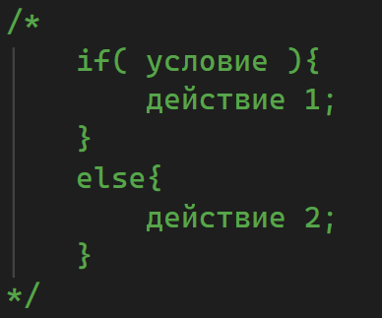
Ветвящиеся алгоритмы
До этого момента все наши программы были линейными. Настало время начать делать «мыслящие» программы, руководствующиеся условиями при выполнении. Синтаксис оператора if:

Slide 5
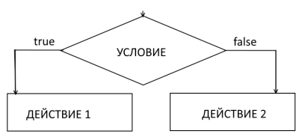
Блок-схема

Slide 6
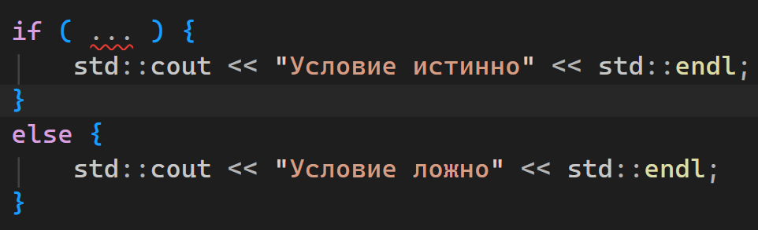
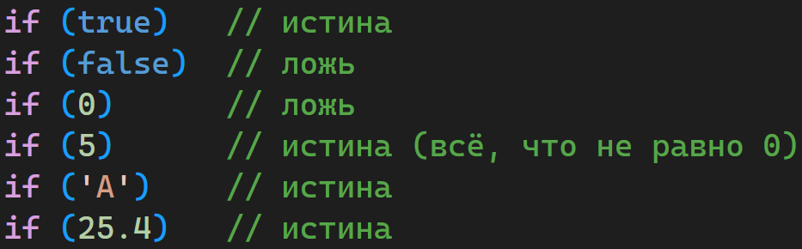
Примеры использования
Возьмём каркас:
… и вместо многоточия подставим разные условия

Slide 7
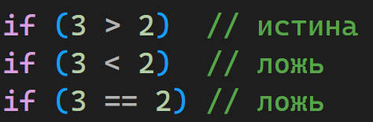
Операторы сравнения
Само собой вместо литералов можно сравнивать значения, хранящиеся в переменных, обращаясь к ним.
Зачастую гораздо полезнее проверять не «сырое» значение, а сравнивать его с другим. Познакомимся с операторами сравнения:
> оператор «больше» (>= больше или равно)
< оператор «меньше» (<= меньше или равно)
== оператор «равно» (НЕ ПУТАТЬ С ОПЕРАТОРОМ ПРИСВОЕНИЯ =)

Slide 8
Задание
Целое число вводят с клавиатуры. Выведите информацию о:
Знаке числа (положительное или отрицательное)
Чётности (делится на 2 или нет)
Выведите соответствующую информацию на экран в виде сообщения пользователю. Пример:
Введите число: 3
Число положительное
Число нечётное

Slide 9
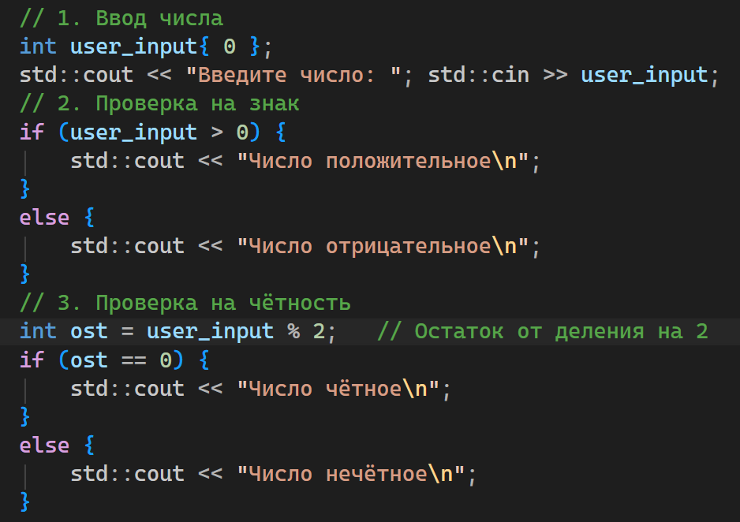
Решение

Slide 10
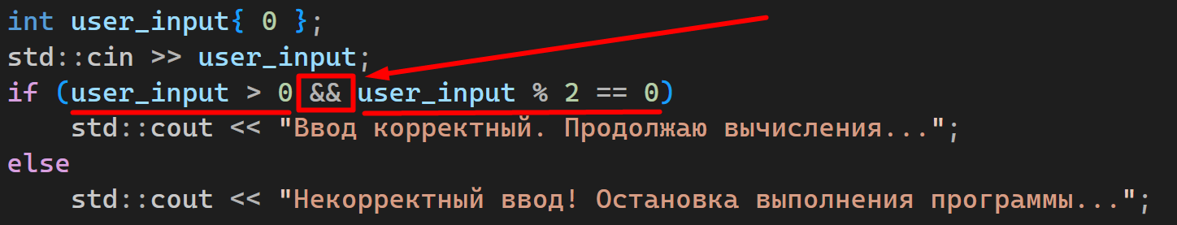
Связка условий через логические операторы
Представим, что мы хотим оформить проверку ввода. Например, мы просим пользователя ввести чётное число больше нуля. Предположим, пользователь оказался непослушным и собирается ввести иное число. Придётся написать код, проверяющий корректность ввода:
Логическое «И» между условиями
Заметим, что фигурные скобки после if/else можно опустить, если за ними следует одно выражение!

Slide 11
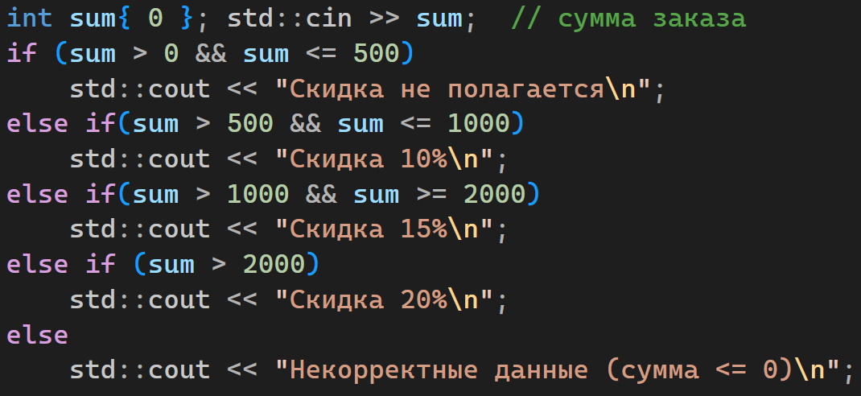
Лесенка if – else if
Данный программный код рассчитывает скидку, в зависимости от суммы покупки

Slide 12
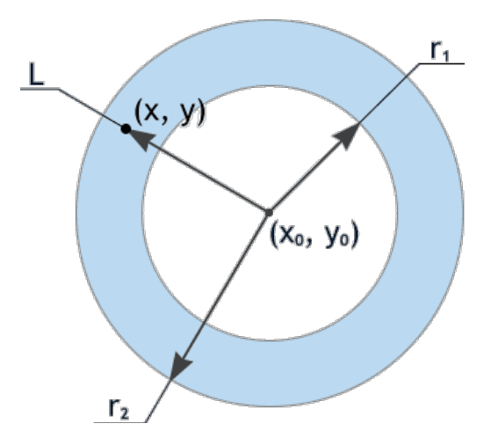

Задача
На плоскости нарисовано кольцо с центром в точке $(x_{0}, y_{0})$. И радиусами границ $r_{1}<r_{2}$. На этой же плоскости дана точка с координатами $(x, y)$. Необходимо определить, принадлежит ли эта точка кольцу. Название проекта Circle2.

Slide 13
Задача
Переменные:
- double x0, y0 – начальные точки (центр)
- double x, y – рассматриваемая точка
- double r1, r2 – радиусы малой и большей окружности соответственно (ВСЕ 6 ЗНАЧЕНИЙ ВВОДЯТСЯ С КЛАВИАТУРЫ)
- double len – расстояние от центра до рассматриваемой точки (от англ. Length – длина)

Slide 14
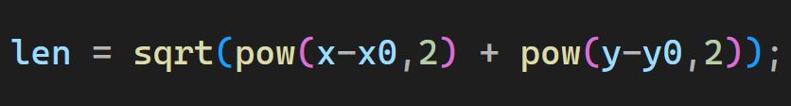
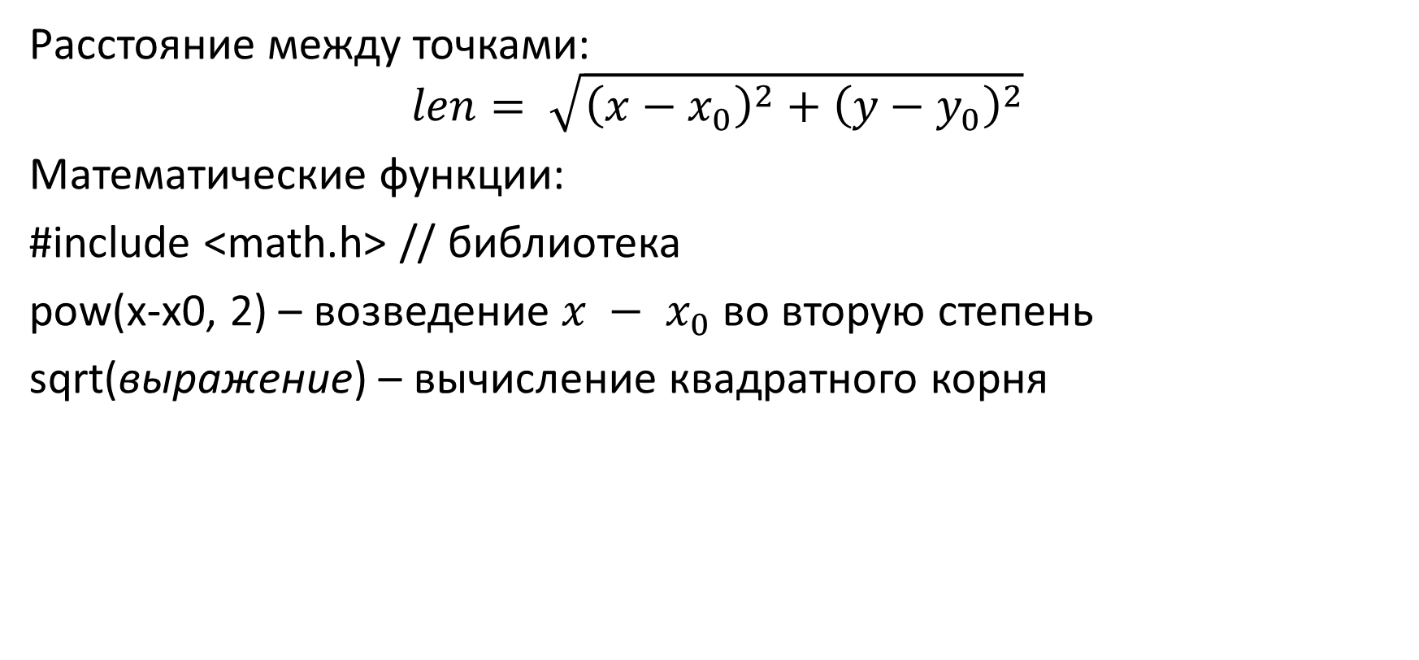
Формула
Расстояние между точками:
$$len= \sqrt{{\left(x−x_{0}\right)}^{2}+{\left(y−y_{0}\right)}^{2}}$$
Математические функции:
#include <math.h> // библиотека
pow(x-x0, 2) – возведение $x − x_{0}$ во вторую степень
sqrt(выражение) – вычисление квадратного корня

Slide 15
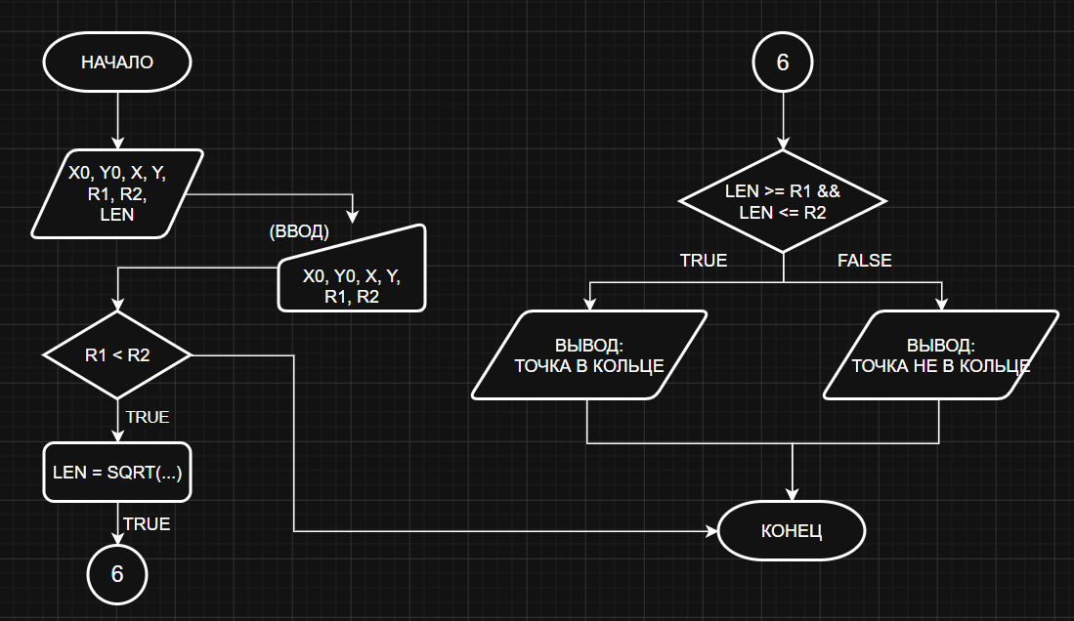
Алгоритм (блок-схема)

Slide 16
Операторы составного присваивания
Название может показаться пугающим, но давайте разберёмся, почему присваивание может быть составным. Рассмотрим пример:
int a = 1; a = a + 5;
По окончании выполнения двух выражений в переменной a будет записано число 6. Рассмотрим следующий код:
int a = 1; a += 5;
Оператор += является составным. Он не просто записывает 5 в переменную. С его помощью мы складываем содержимое переменной а с литерой 5.

Slide 17
Синтаксический сахар
Вы спросите: а зачем такие операторы существуют?
Некоторые вещи в программировании были созданы исключительно для удобства людей.
Синтаксический сахар – это конструкции в языках программирования, не привносящие новые функции, но помогающие сделать код более кратким и читаемым.
К этой же опере можно отнести инкремент и декремент (++, --).

Slide 18
Задача
Разработать программный код, принимающий номер года и выводящий информацию: является ли год високосным.
План работы:
Изучить правило определения високосного года
Оформить все условия (на псевдоязыке?)
Написать программный код
Ввод данных
Анализ данных (условия)
Вывод данных

Slide 19
Структура множественного выбора switch-case
Лесенка из if-else может выглядеть нечитаемой и неудобной. Бывают ситуации, когда проще использовать конструкцию switch-case ([свич-кейс] – «включить-в случае»).
Данную конструкцию удобно использовать, когда необходимо сравнить выражение с набором значений

Slide 20
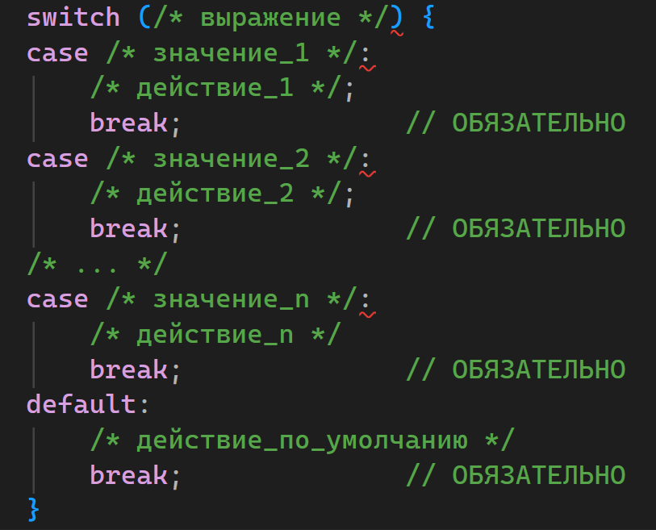
Структура множественного выбора switch-case

Slide 21
Задача
Пользователь подаёт на вход номер дня недели (понедельник = 1, вторник = 2 и т.д.). Программа должна сообщить пользователю является этот день будним или выходным. Для определённости суббота и воскресенье – выходные дни. Использовать конструкцию switch-case.

Slide 22
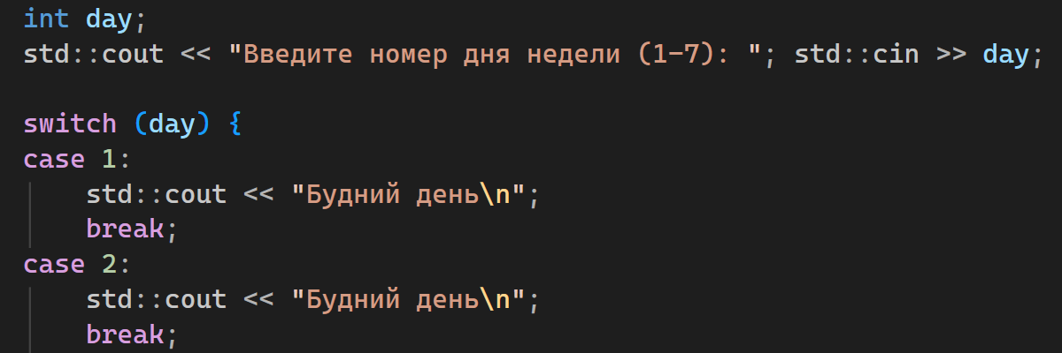
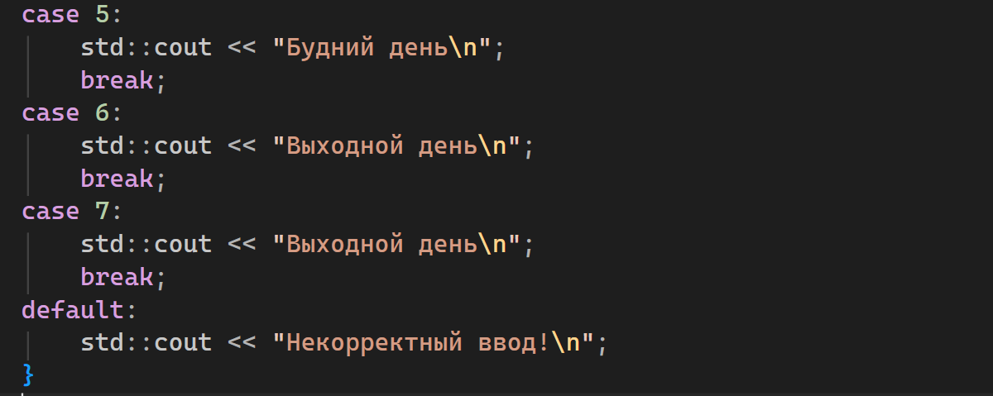
Задача (решение)

Slide 23
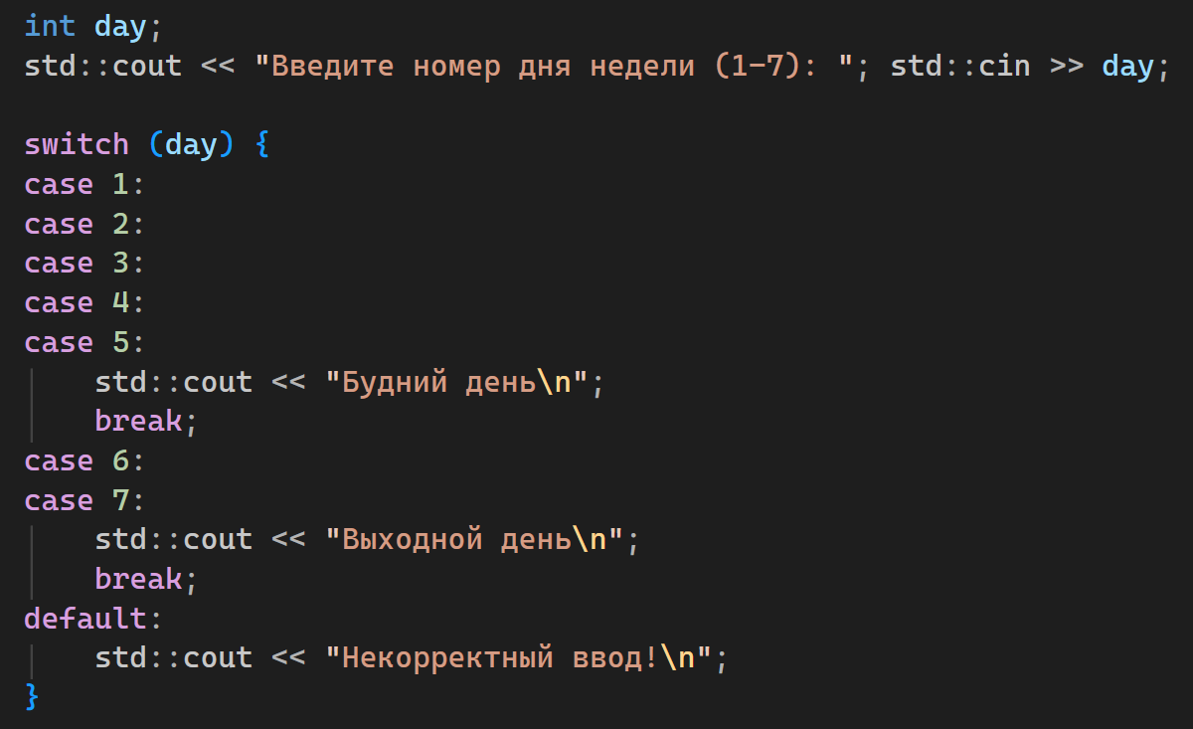
Задача (улучшенная версия решения)

Slide 24
Ключевое слово
Для начало вспомним, что ключевое слово – это зарезервированное слово компилятором, которое пользователь не может использовать как-то иначе в отличии от заложенной программы. К таким словам относятся:
Типы данных (int, double, bool и т.д.);
if, else; switch, case;
return, break;
for, do, while (циклы)
enum
Прочие…

Slide 25
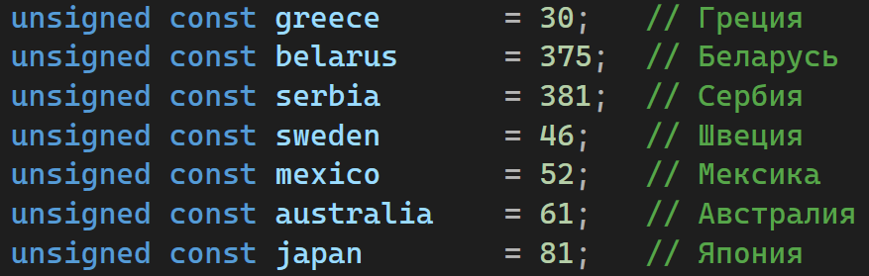
Ключевое слово enum
Рассмотрим пример с телефонными кодами стран:
Такая запись нагромождает код. Хочется систематизировать или сгруппировать подобные данные. Для этих случаев создан:
enum – тип данных, обозначающий набор именованных целочисленных констант.

Slide 26
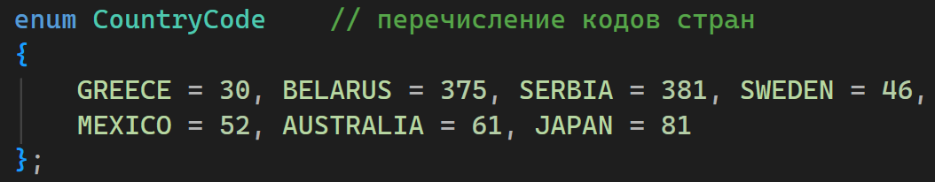
Ключевое слово enum
Превратим предыдущий список в набор данных:
По сути, мы создаём свой тип данных с ограниченным количеством значений. Код становится более читаемым, безопасным и удобным в поддержке.

Slide 27
Задание
Вернёмся к дням недели. Создайте перечисление с названиями дней недели и исправьте код с использованием именованных констант. Для справки:
Понедельник – MONDAY
Вторник – TUESDAY
Среда – WEDNESDAY
Четверг – THURSDAY
Пятница – FRIDAY
Суббота – SATURDAY
Воскресенье – SUNDAY

Slide 28
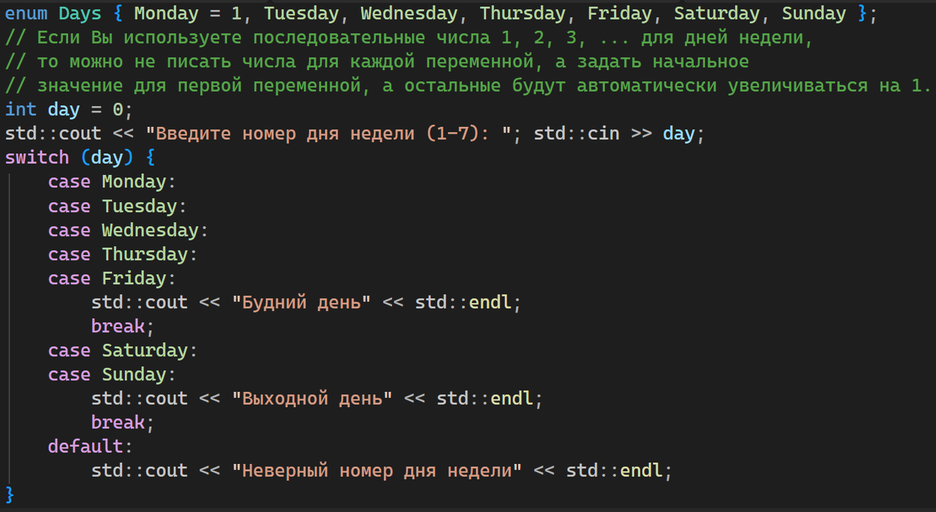
Решение

Slide 29
Задание
Робот смотрит в одну из сторон света (север, запад, юг, восток). Пользователю предлагается вбить значение для начального положения. Далее пользователю предлагается выбрать движение для робота:
поворот налево
продолжить идти в заданном направлении
поворот направо
Нужно вывести информацию, в каком направлении будет смотреть робот после движения.

Slide 30
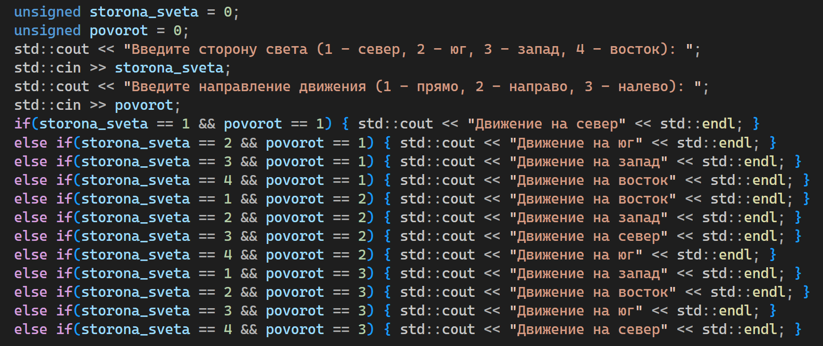
Задание (решение)
Необходимо понять, как будем хранить параметры (стороны света, направления движения). Делать это нужно осмысленно! Представим, что у нас нет enum и мы взяли случайные значения, которые пришли первыми в голову. Получится вот такой код:

Slide 31
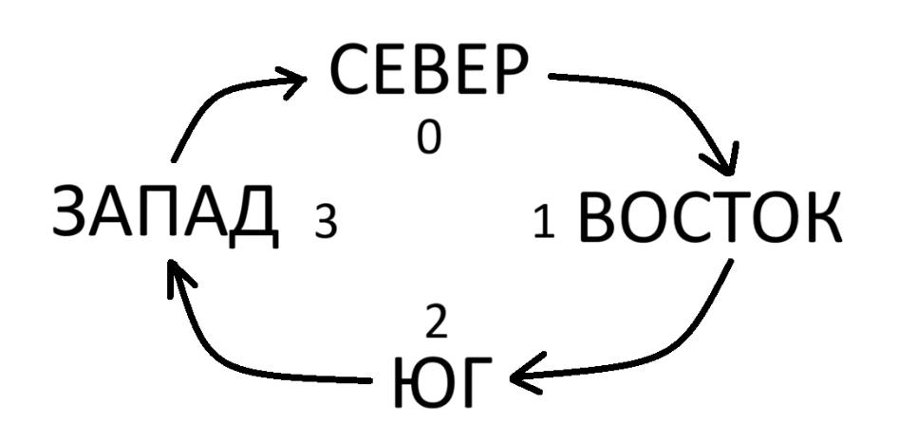
Задание (решение)
Глаза вылезли на орбиту, не так ли? ☺
Как раз с помощью enum и switch-case можно улучшить вид кода. Но вернёмся к вопросу, как же будем обозначать константы. Будем опираться на схему ниже:

Slide 32
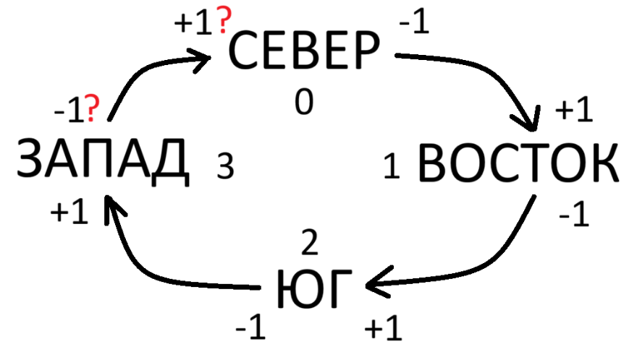
Задание (решение)
Мы пронумеруем значения сторон света числами от 0 до 3.
Давайте воспользуемся этим при выборе значений для именованных констант, обозначающих направление движения.
0 – движение вперёд (не меняется направление)
1 – движение направо
-1 – движение налево налево

Slide 33
Задание (решение)
Проблема возникает, когда мы пытаемся повернуть робота с севера на запад и наоборот:
0 – 1 = -1 (как сделать 3?)
3 + 1 = 4 (как сделать 0?)
Для решения подобного вопроса можно воспользоваться остатком от деления на 4.
(3 + 1) / 4 = 1 (ост. 0)
(0 - 1) / 4 = 0 (ост. 3)
Самое красивое: для других случаев операция взятия остатка от деления никак не помешает!
(2 + 1) / 4 = 0 (ост. 3)
(1 - 1) / 4 = 0 (ост. 0) и т.д.

Slide 34
Задача (решение)
Получаем набор именованных констант.
Стороны света
enum Storony {sever = 0, vostok, yug, zapad}; или
enum Sides {north = 0, east, south, west};
Направления движения
enum Dvijenie {nalevo = -1, prjamo, napravo}; или
enum Directions {left = -1, straight, right};

Slide 35
Задача (решение)
Завести enum-перечисления.
Завести переменные для ввода пользователя
Оформить ввод данных
Вычислить итоговое направление по формуле:
итог_направление = (нач_направление + движение) % 4;
5. С помощью конструкции switch-case вывести на экран итоговое направление робота

Slide 36
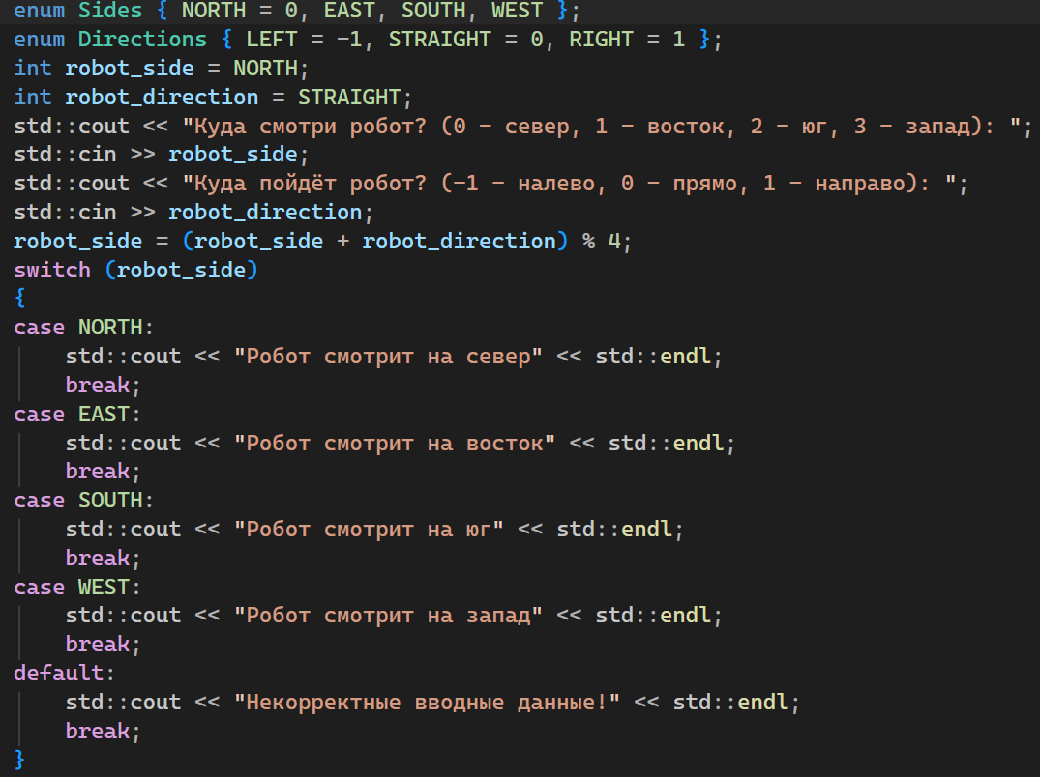
Задача (решение)

